Slide 1

BÁO CÁO DỰ ÁN TỐT NGHIỆP
TRƯỜNG CAO ĐẲNG THỰC HÀNH FPT POLYTECHNIC
ĐỀ TÀI: WEBSITE BÁN ĐIỆN MÁY VÀ ĐIỆN GIA DỤNG ELECTRONICS AND ELECTRICAL APPLIANCES WEBSTORE
Lớp : IT16305_T
Giảng viên hướng dẫn : Thầy Nguyễn Nghiệm
Nhóm Sinh viên thực hiện : Hoàng Minh Duy ( PS16073 )
Trần Thiên Văn ( PS17125 )
Nguyễn Hùng Lâm ( PS16063 )
Lê Bảo Đăng ( PS14887 )
Lê Quang Minh ( PS17003 )
Phạm Anh Duy ( PS16042 )

Slide 2
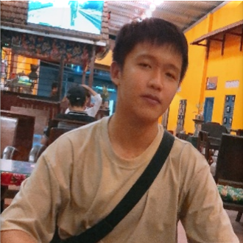
GIỚI THIỆU THÀNH VIÊN
Tham gia khảo sát và lập kế hoạch dự án.
Tham gia phân tích yêu cầu và vẽ sơ đồ Usecases.
Tham gia thiết kế mô hình công nghệ, giao diện và thiết kế dữ liệu.
Tham gia lập trình CSDL.
Phía KHÁCH HÀNG:
Code backend và frontend gồm các trang :
Trang chủ
Lịch sử đặt hàng
Chi tiết đơn hàng
Phía QUẢN TRỊ:
Code backend và frontend gồm các giao diện:
Giao diện mặc định
Quản lý sản phẩm
Quản lý thông tin cơ bản
Tham gia kiểm thử.
Tham gia viết tài liệu dự án.
Kiểm tra và tổng hợp source code project và tài liệu dự án.
Hỗ trợ, đánh giá các thành viên trong quá trình thực hiện dự án.
HOÀNG MINH DUY
( PS16073 )
Nhóm trưởng

Slide 3
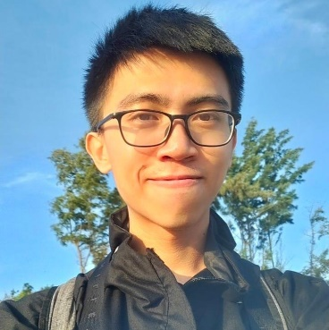
GIỚI THIỆU THÀNH VIÊN
Tham gia khảo sát, lập kế hoạch dự án; phân tích yêu cầu, vẽ sơ đồ Usecases; thiết kế mô hình công nghệ, giao diện, thiết kế dữ liệu; lập trình CSDL;
Hướng dẫn cho các thành viên sưu tập và chỉnh sửa hình ảnh, tổng hợp và mô tả chi tiết các sản phẩm và tổng hợp lại.
Phía KHÁCH HÀNG:
Code backend và frontend layout.
Code backend và frontend gồm các trang :
Danh mục sản phẩm
Xem trước đơn hàng
Đăng nhập, quên mật khẩu, đặt lại mật khẩu
Giới thiệu
Responsive tất cả các trang.
Phía QUẢN TRỊ:
Code backend và frontend layout.
Code backend và frontend gồm các giao diện:
Quản lý đơn hàng
Thống kê lượt truy cập
Báo cáo – Thống kê ( Tự tạo thư viện vẽ biểu đồ )
Phân quyền Nhân viên
Hỗ trợ code cho các thành viên khác.
Viết tài liệu dự án chính.
2. TRẦN THIÊN VĂN
( PS17125 )

Slide 4
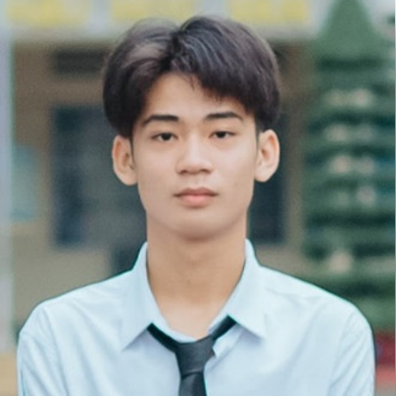
GIỚI THIỆU THÀNH VIÊN
Tham gia khảo sát và lập kế hoạch dự án.
Tham gia phân tích yêu cầu và vẽ sơ đồ Usecases.
Tham gia thiết kế mô hình công nghệ, giao diện và thiết kế dữ liệu.
Tham gia lập trình CSDL.
Tham gia tổng hợp và soạn thảo mô tả chi tiết các sản phẩm.
Phía KHÁCH HÀNG:
Code backend và frontend gồm các trang :
Chi tiết sản phẩm
Danh mục tin tức, các trang tin tức
Phía QUẢN TRỊ:
Code backend và frontend gồm các giao diện:
Quản lý nhân viên
Quản lý khách hàng
Quản lý tin tức
Tham gia kiểm thử.
Tham gia viết tài liệu dự án.
3. NGUYỄN HÙNG LÂM
PS16063

Slide 5
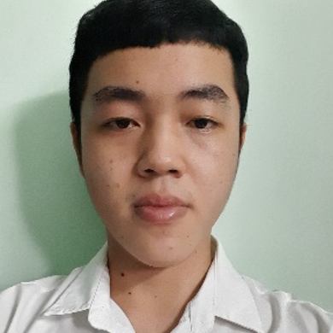
GIỚI THIỆU THÀNH VIÊN
Tham gia khảo sát và lập kế hoạch dự án.
Tham gia phân tích yêu cầu và vẽ sơ đồ Usecases.
Tham gia thiết kế mô hình công nghệ, giao diện và thiết kế dữ liệu.
Tham gia lập trình CSDL.
Tham gia sưu tập và chỉnh sửa hình ảnh sản phẩm.
Phía KHÁCH HÀNG:
Code backend và frontend gồm các trang :
Giỏ hàng
Đăng ký khách hàng
Liên hệ
Phía QUẢN TRỊ:
Code backend và frontend gồm các giao diện:
Quản lý loại sản phẩm
Tham gia kiểm thử.
Tham gia viết tài liệu dự án.
4. LÊ BẢO ĐĂNG
( PS14887 )

Slide 6
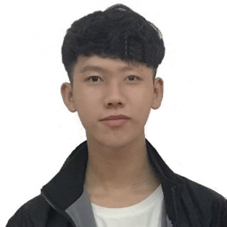
GIỚI THIỆU THÀNH VIÊN
Tham gia khảo sát và lập kế hoạch dự án.
Tham gia phân tích yêu cầu và vẽ sơ đồ Usecases.
Tham gia thiết kế mô hình công nghệ, giao diện và thiết kế dữ liệu.
Tham gia lập trình CSDL.
Tham gia sưu tập và chỉnh sửa hình ảnh sản phẩm.
Phía KHÁCH HÀNG:
Code backend và frontend gồm các trang :
Cập nhật thông tin
Hướng dẫn
Phía QUẢN TRỊ:
Code backend và frontend gồm các giao diện:
Quản lý thương hiệu
Liệt kê yêu thích sản phẩm
Tham gia kiểm thử.
Tham gia viết tài liệu dự án.
5. LÊ QUANG MINH
( PS17003 )

Slide 7

GIỚI THIỆU THÀNH VIÊN
Tham gia khảo sát và lập kế hoạch dự án.
Tham gia phân tích yêu cầu và vẽ sơ đồ Usecases.
Tham gia thiết kế mô hình công nghệ, giao diện và thiết kế dữ liệu.
Tham gia lập trình CSDL.
Tham gia tổng hợp và soạn thảo mô tả chi tiết các sản phẩm.
Phía KHÁCH HÀNG:
Code backend và frontend gồm các trang :
Đổi mật khẩu
Phía QUẢN TRỊ:
Code backend và frontend gồm các giao diện:
Quản lý vai trò
Quản lý trạng thái đơn hàng
Kiểm thử chính cho dự án.
Tham gia viết tài liệu dự án.
6. PHẠM ANH DUY
( PS16042 )
Đến slide 5.5

Slide 8

NỘI DUNG CHÍNH
Giới thiệu dự án
Khảo sát
Phân tích
Thiết kế
Thực hiện
Demo dự án
Kiểm thử
Kết luận

Slide 9



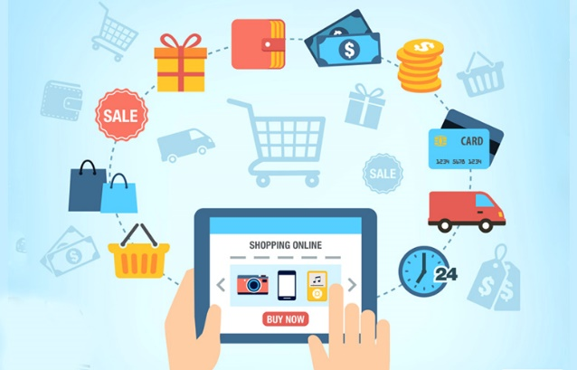
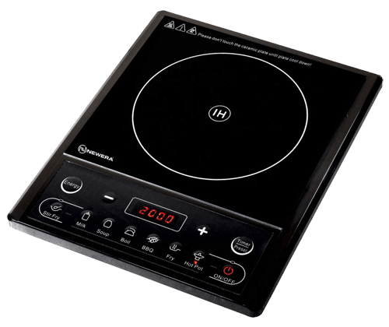

1. GIỚI THIỆU DỰ ÁN
Công nghệ thông tin phát triển.
Thương mại điện tử phát triển.
Sự phổ biến của các đồ dùng điện máy & điện tử gia dụng
Thuận lợi cho việc tìm hiểu, nghiên cứu thông tin
Chọn đề tài Dự án tốt nghiệp

Slide 10


1. GIỚI THIỆU DỰ ÁN
1.1 Giới thiệu công ty
Công ty TNHH MTV G2 là một công ty Start-up ở lĩnh vực buôn bán đồ dùng, thiết bị điện máy - điện tử gia dụng được thành lập vào giữa năm 2022.
Bước đầu, công ty đã tìm được đối tác, bắt đầu nhập hàng và bán lại cho khách quen.
Công ty quản lý thông tin khách hàng, hàng hóa, đơn hàng qua sổ sách, excel.
Công ty chưa có nhân sự chuyên về CNTT và ngân sách có hạn.

Slide 11

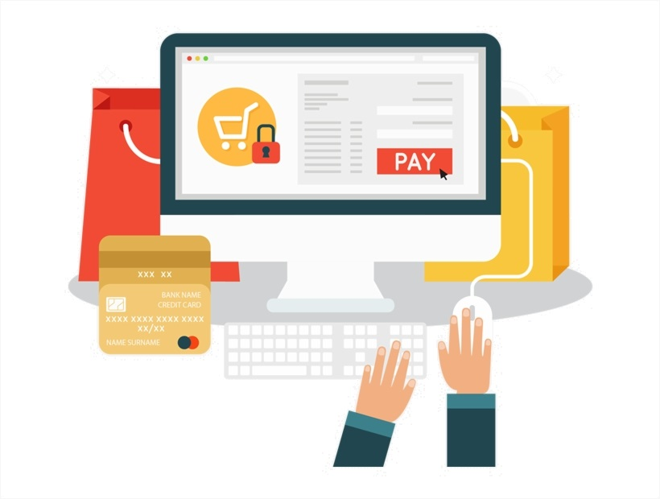
1. GIỚI THIỆU DỰ ÁN
1.2 Tổng quan yêu cầu của công ty
Xây dựng website G2Shop - website bán trực tuyến các sản phẩm điện máy – điện tử gia dụng mà công ty nhập với chi phí rẻ.
Ở giai đoạn đầu, website cần:
Đáp ứng nhu cầu xem, tìm kiếm sản phẩm; đặt hàng, hủy đặt hàng của đối tượng khách hàng với các giao diện thân thiện, đơn giản.
Cung cấp các mô đun quản lý thông tin, dữ liệu ( khách hàng, sản phẩm, đơn hàng ); phục vụ các nghiệp vụ khác liên quan ( báo cáo, thống kê, … ) cho đối tượng người quản trị ( quản lý, nhân viên bán hàng và nhân viên giao hàng ).

Slide 12

2. KHẢO SÁT
2.1 Sơ lược yêu cầu của khách hàng
Website phục vụ 2 nhóm người dùng ( Khách hàng và Người Quản trị ).
Đối với khách ( Người truy cập chưa đăng nhập ):
Xem giới thiệu cửa hàng.
Xem sản phẩm.
Chọn sản phẩm vào giỏ hàng và điều chỉnh.
Nếu muốn đặt hàng thì website báo đăng nhập.
Layout gồm 3 phần ( header , nội dung trang , footer ).
Các trang cần có:
Trang chủ ( Danh mục loại sản phẩm, slide tin tức, danh mục các TOP sản phẩm nổi bật, danh mục Thương hiệu sản phẩm mua nhiều )
Trang Danh mục sản phẩm ( Bộ lọc, danh sách sản phẩm )
Trang Chi tiết sản phẩm ( Thông tin sản phẩm chi tiết, danh mục sản phẩm cùng loại )
Trang giỏ hàng
Các trang cho bảo mật: đăng nhập, đăng ký, quên mật khẩu, đặt lại mật khẩu )
Các trang phụ: giới thiệu, liên hệ, tin tức, hướng dẫn

Slide 13

2. KHẢO SÁT
2.1 Sơ lược yêu cầu của khách hàng
Đối với khách hàng ( Người dùng có vai trò Khách hàng đã đăng nhập thành công ):
Xem trước đơn hàng và đặt hàng từ giỏ hàng.
Xem lịch sử đặt hàng, chi tiết 1 đơn hàng mình đã đặt và hủy đặt hàng đơn hàng chưa được xác nhận.
Cập nhật thông tin cá nhân, đổi mật khẩu.
Yêu thích sản phẩm
Xem sản phẩm mình đã thích hoặc đã mua.
Các trang cần có:
Trang xem trước đơn hàng ( Thông tin khách hàng, thông tin giỏ hàng, form đặt hàng )
Trang lịch sử đặt hàng
Trang chi tiết đơn hàng ( Thông tin đặt hàng, thông tin nhận hàng, nút hủy đặt hàng )
Trang cập nhật thông tin
Trang đổi mật khẩu

Slide 14

2. KHẢO SÁT
2.1 Sơ lược yêu cầu của khách hàng
Đối với người quản trị ( Người dùng có vai trò Quản lý, Nhân viên bán hàng, Nhân viên giao hàng đã đăng nhập thành công ):
Quản lý vai trò ( liệt kê, tìm kiếm, xem, sửa tên ).
Quản lý nhân viên ( liệt kê, tìm kiếm, xem, xóa, sửa, kích hoạt ).
Quản lý khách hàng ( liệt kê, tìm kiếm, xem, kích hoạt ).
Quản lý loại sản phẩm ( liệt kê, tìm kiếm, xem, sửa, xóa ).
Quản lý thương hiệu ( liệt kê, tìm kiếm, xem, sửa, xóa ).
Quản lý sản phẩm ( liệt kê, tìm kiếm, lọc, xem, sửa, xóa ).
Quản lý trạng thái ĐH ( liệt kê, tìm kiếm, xem, sửa tên ).
Quản lý đơn hàng ( liệt kê, lọc, xem, sửa đơn hàng ).
Liệt kê yêu thích sản phẩm.
Quản lý thông tin cơ bản ( sửa email, sđt, địa chỉ, hướng dẫn, điều khoản & chính sách ).
Quản lý tin tức ( liệt kê, tìm kiếm, xem, sửa, xóa ).
Thống kê lượt truy cập ( theo ngày, tháng, quý, năm ).
Báo cáo, thống kê ( theo ngày, tháng, quý, năm ).
Phân quyền nhân viên

Slide 15



2. KHẢO SÁT
2.1 Sơ lược yêu cầu của khách hàng
QUẢN LÝ
NHÂN VIÊN BÁN HÀNG
NHÂN VIÊN GIAO HÀNG
Sử dụng tất cả chức năng quản trị ( ngoại trừ cập nhật đơn hàng đã được xác nhận )
Liệt kê, lọc, tìm kiếm, xem sản phẩm.
Liệt kê, lọc, tìm kiếm, xem, nhập phí vận chuyển & xác nhận đơn hàng.
Liệt kê, lọc, tìm kiếm, xem đơn hàng.
Cập nhật trạng thái đơn hàng đã được xác nhận.

Slide 16
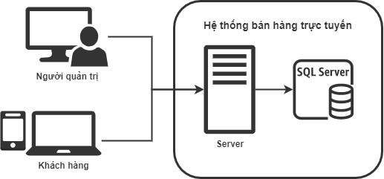
3. PHÂN TÍCH
3.1 Mô hình triển khai hệ thống

Slide 17
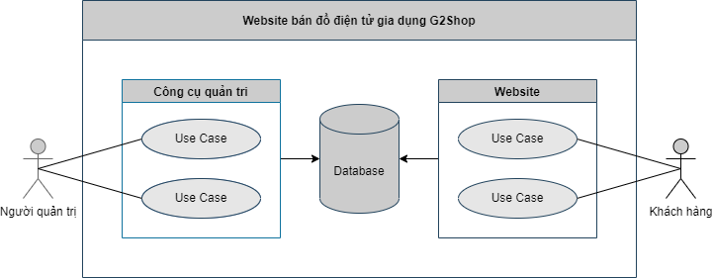
3. PHÂN TÍCH
3.2 Sơ đồ Use cases
3.2.1 Tổng quan

Slide 18
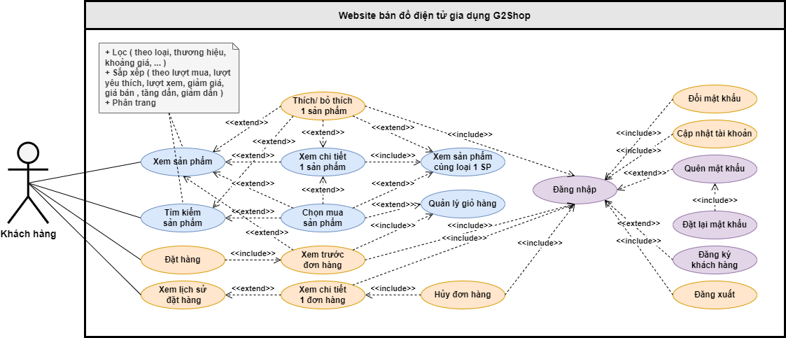
3. PHÂN TÍCH
3.2.2 Sơ đồ Use cases cụ thể

Slide 19
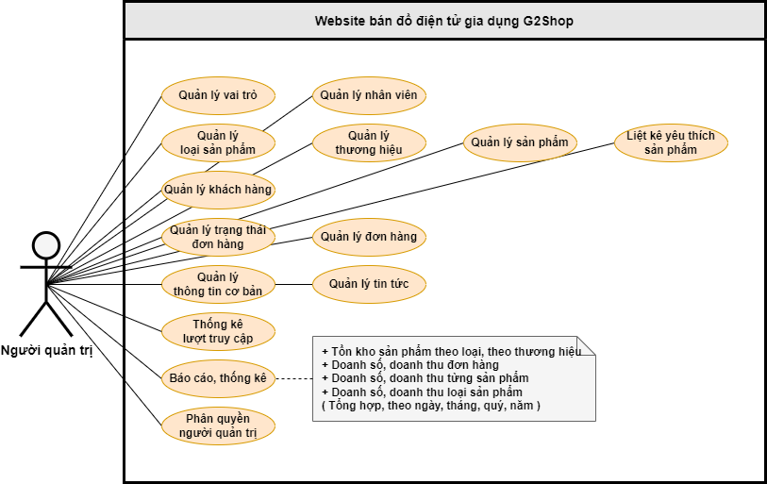
3. PHÂN TÍCH
3.2.2 Sơ đồ Use cases cụ thể

Slide 20
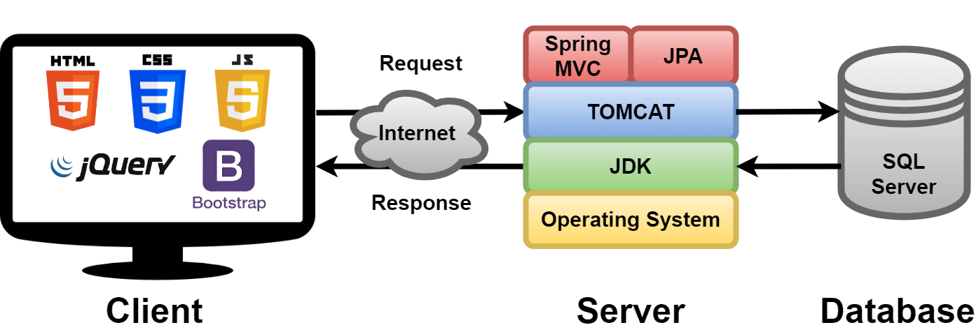
4. THIẾT KẾ
4.1 Mô hình công nghệ

Slide 21
4. THIẾT KẾ
4.2.1 Hệ thống các trang cho khách ( chưa đăng nhập )
Trang chủ
Xem sản phẩm
Đăng nhập
Đăng nhập
Danh mục
sản phẩm
Tìm kiếm sản phẩm
Đăng ký
Kháchhàng
Đăng ký
khách hàng
Chi tiết
sản phẩm
Xem chi tiết SP
Xem SP cùng loại
Quên mật khẩu
Quên mật khẩu
Giỏ hàng
Quản lý giỏ hàng
Đặt lại mật khẩu
Đặt lại mật khẩu
Giới thiệu
Tin tức
Hướng dẫn
Liên hệ

Slide 22
4. THIẾT KẾ
4.2.2 Hệ thống các trang dành cho người dùng ( có vai trò Khách hàng, Quản lý, Nhân viên bán hàng, Nhân viên giao hàng ) đã đăng nhập thành công
Cập nhật
thông tin
Cập nhật thông tin
Xem trước đơn hàng
Xem trước
đơn hàng
Xem lịch sử đặt hàng
Lịch sử đặt hàng
Đổi mật khẩu
Đổi mật khẩu
Xem chi tiết 1 ĐH
Chi tiết đơn hàng
Tất cả các Usecase cho actor Người quản trị
Trang quản trị

Slide 23
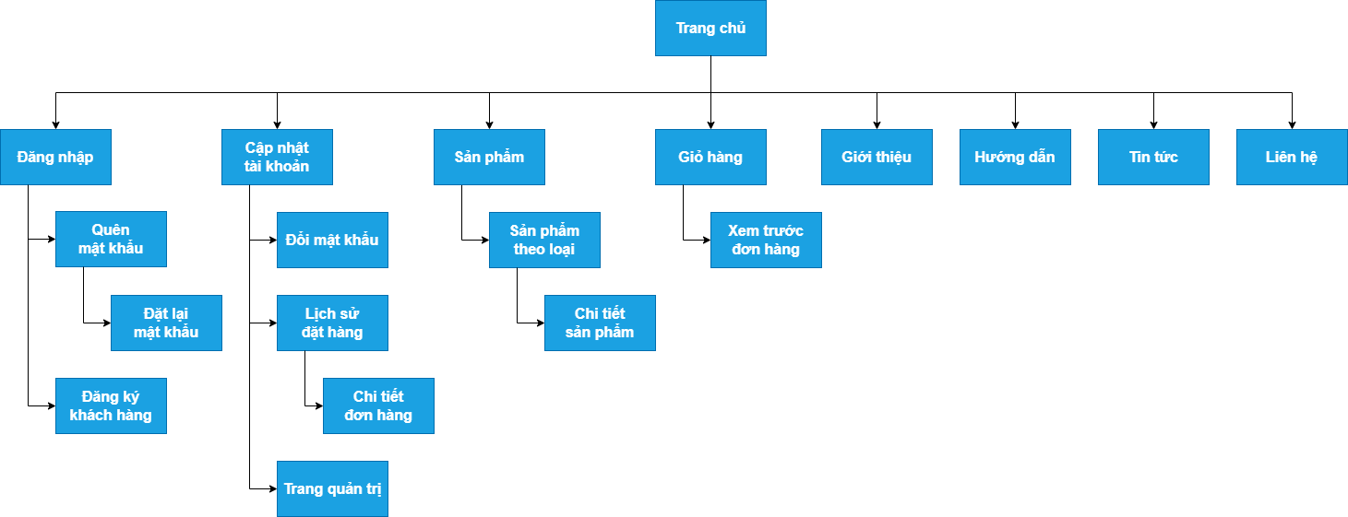
4. THIẾT KẾ
4.2.3 Vẽ sitemap

Slide 24
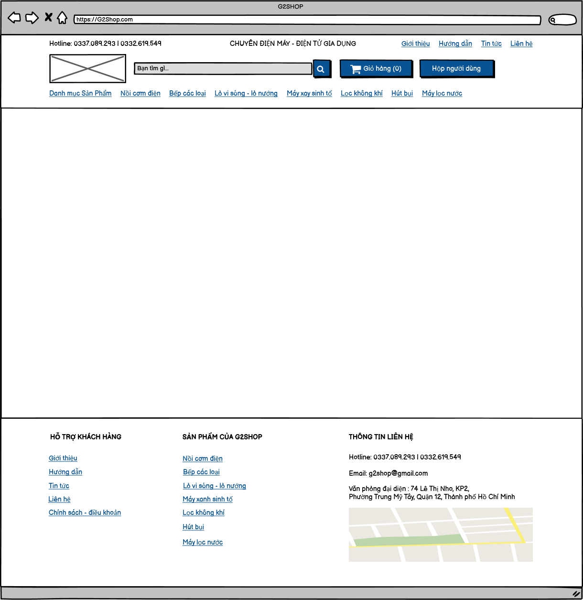
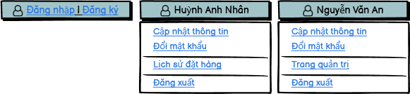
4. THIẾT KẾ
4.3 Vẽ mockup các trang, các giao diện
4.3.1 Các Layout

Slide 25
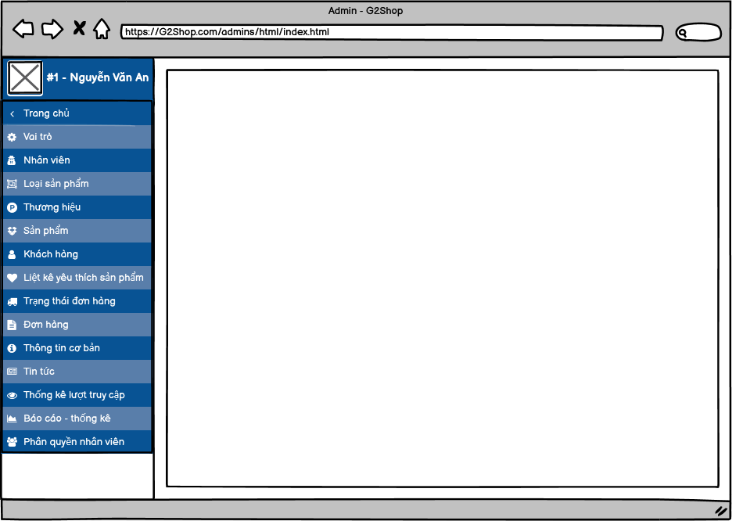
4. THIẾT KẾ
4.3 Vẽ mockup các trang, các giao diện
4.3.1 Các Layout

Slide 26
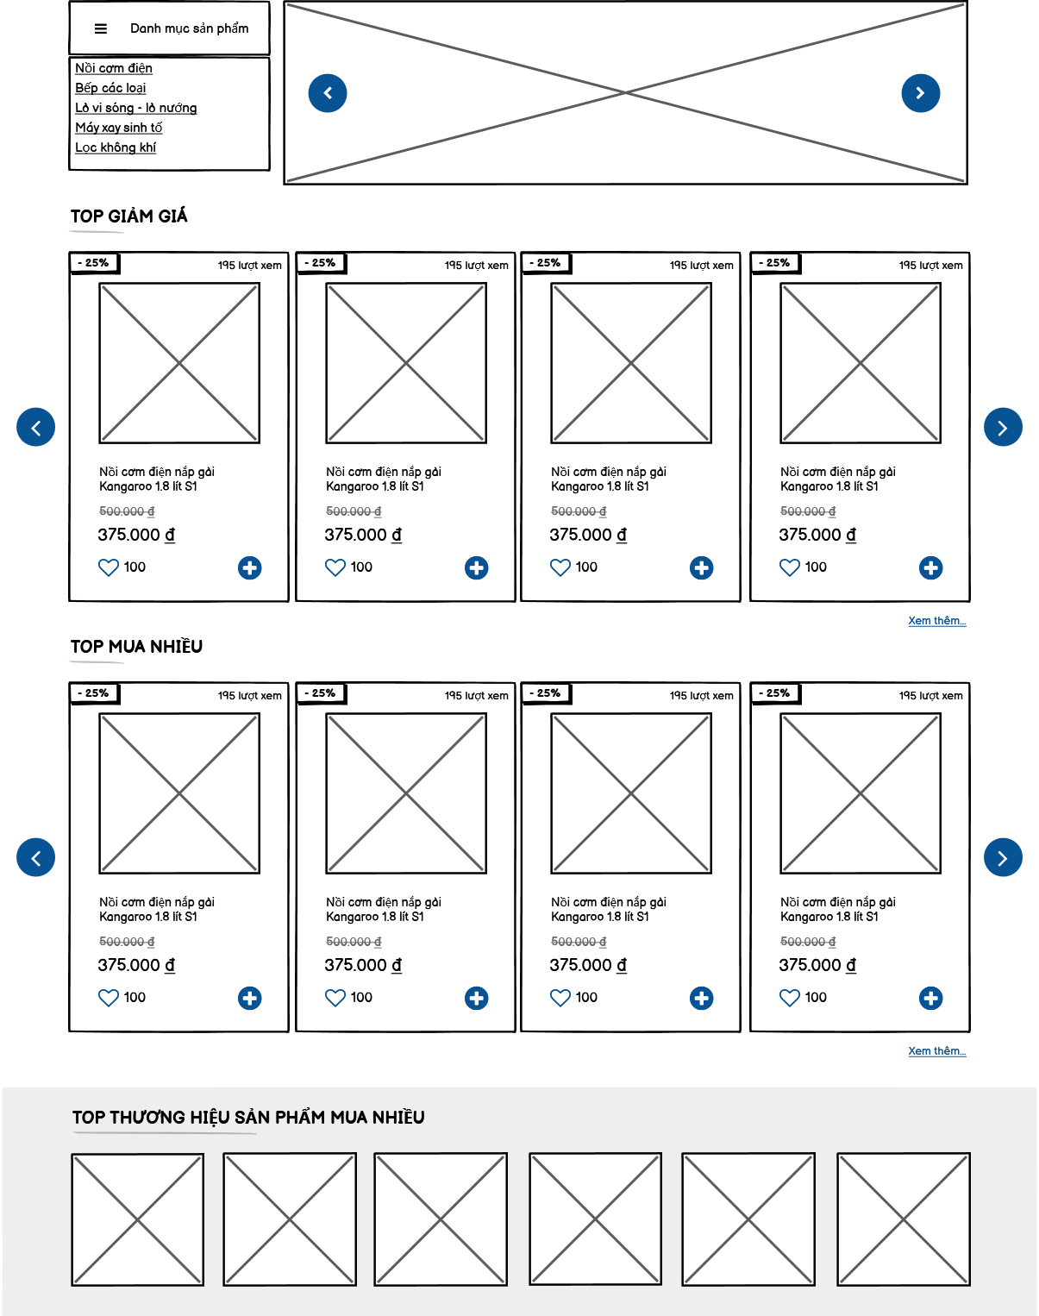
4. THIẾT KẾ
4.3 Vẽ mockup các trang, các giao diện
4.3.2 Một số trang cho khách
4.3.2.1 Trang chủ

Slide 27
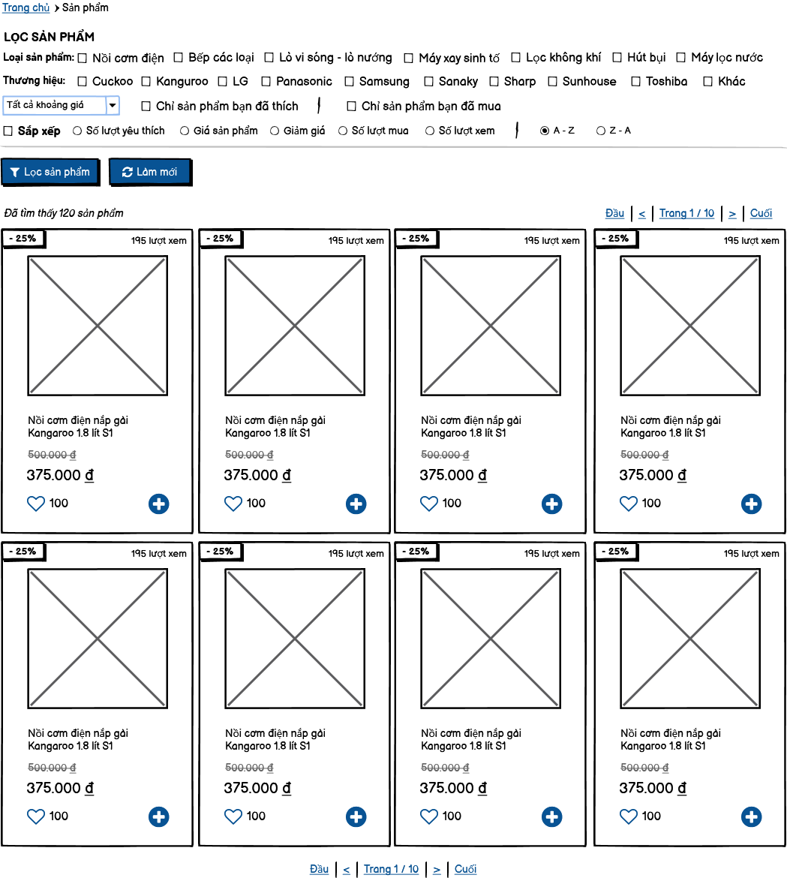
4. THIẾT KẾ
4.3 Vẽ mockup các trang, các giao diện
4.3.2 Một số trang cho khách
4.3.2.2 Danh mục sản phẩm

Slide 28
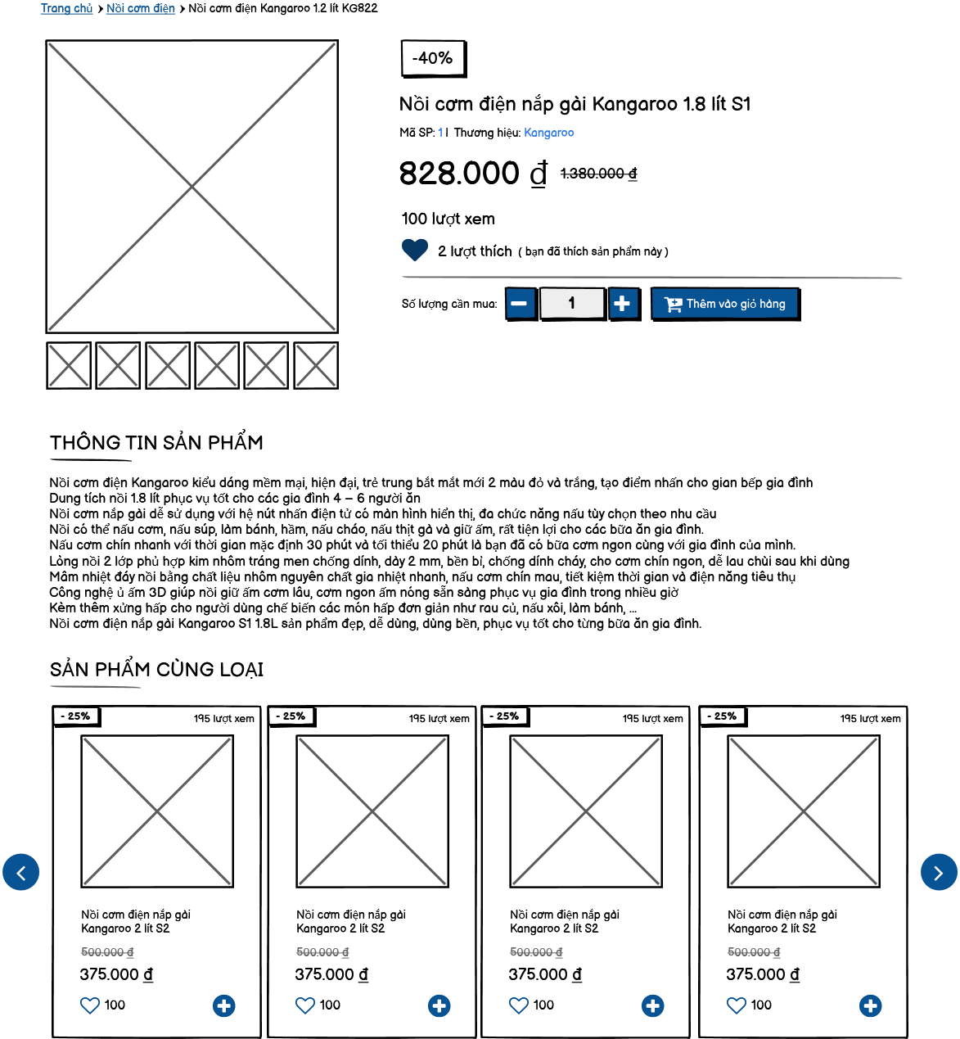
4. THIẾT KẾ
4.3 Vẽ mockup các trang, các giao diện
4.3.2 Một số trang cho khách
4.3.2.3 Chi tiết sản phẩm

Slide 29
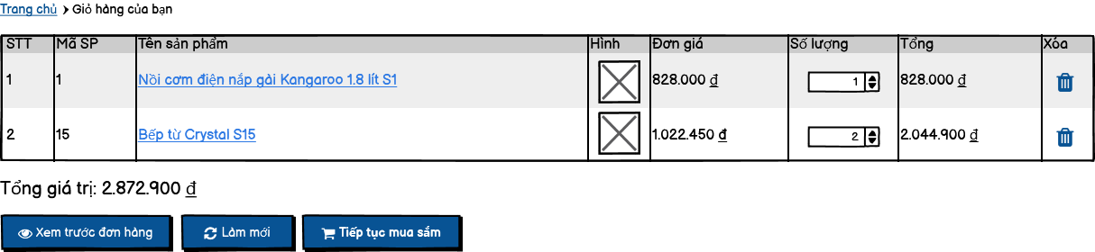
4. THIẾT KẾ
4.3 Vẽ mockup các trang, các giao diện
4.3.2 Một số trang cho khách
4.3.2.4 Giỏ hàng

Slide 30
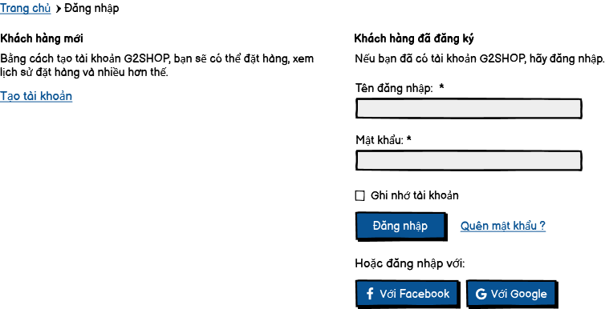
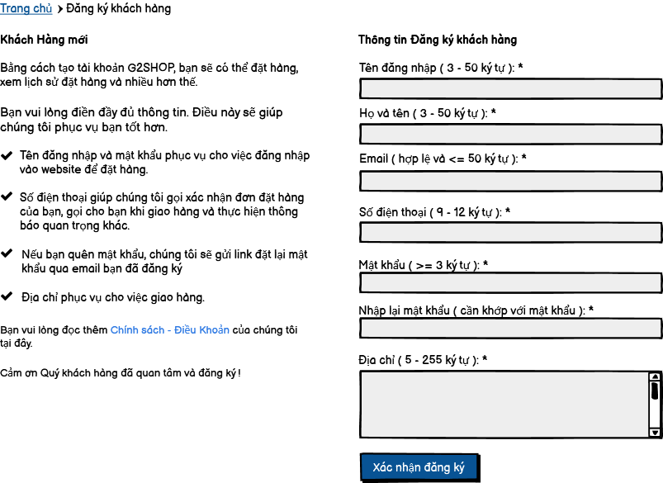
4. THIẾT KẾ
4.3 Vẽ mockup các trang, các giao diện
4.3.2 Một số trang cho khách
4.3.2.5 Đăng nhập & Đăng ký khách hàng

Slide 31
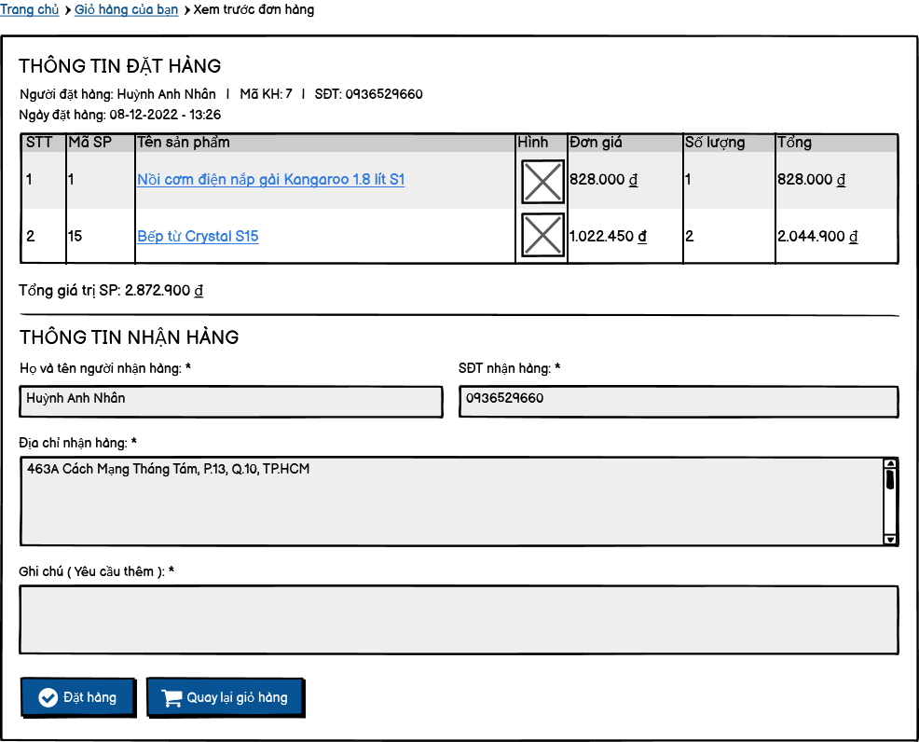
4. THIẾT KẾ
4.3 Vẽ mockup các trang, các giao diện
4.3.3 Một số trang cho khách hàng
4.3.3.1 Xem trước đơn hàng

Slide 32
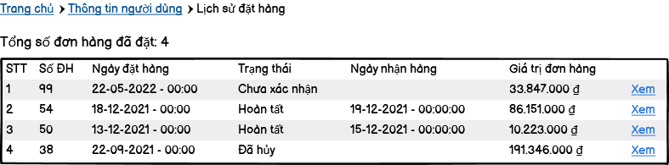
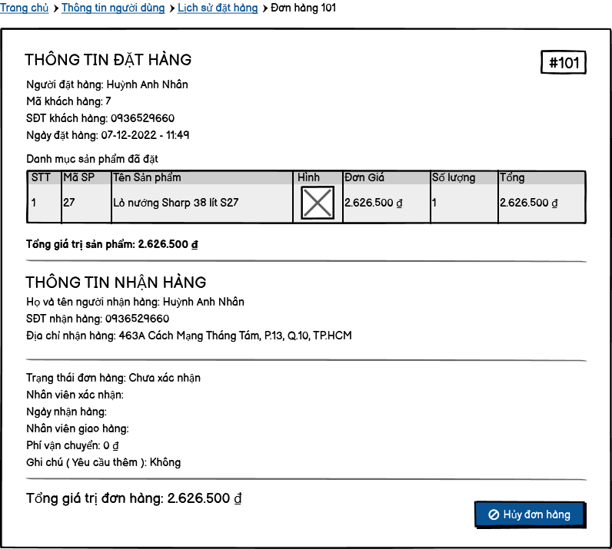
4. THIẾT KẾ
4.3 Vẽ mockup các trang, các giao diện
4.3.3 Một số trang cho khách hàng
4.3.3.2 Lịch sử đặt hàng & Chi tiết đơn hàng

Slide 33
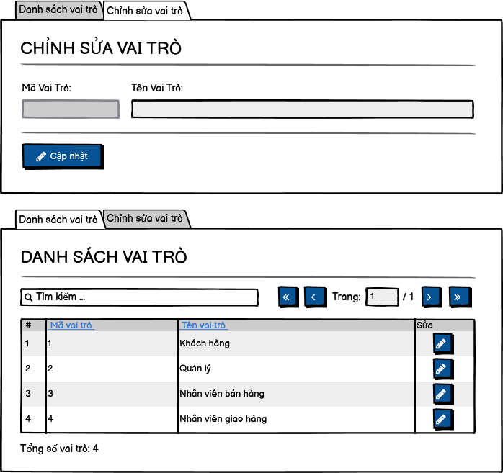
4. THIẾT KẾ
4.3 Vẽ mockup các trang, các giao diện
4.3.4 Một số giao diện cho trang quản trị

Slide 34
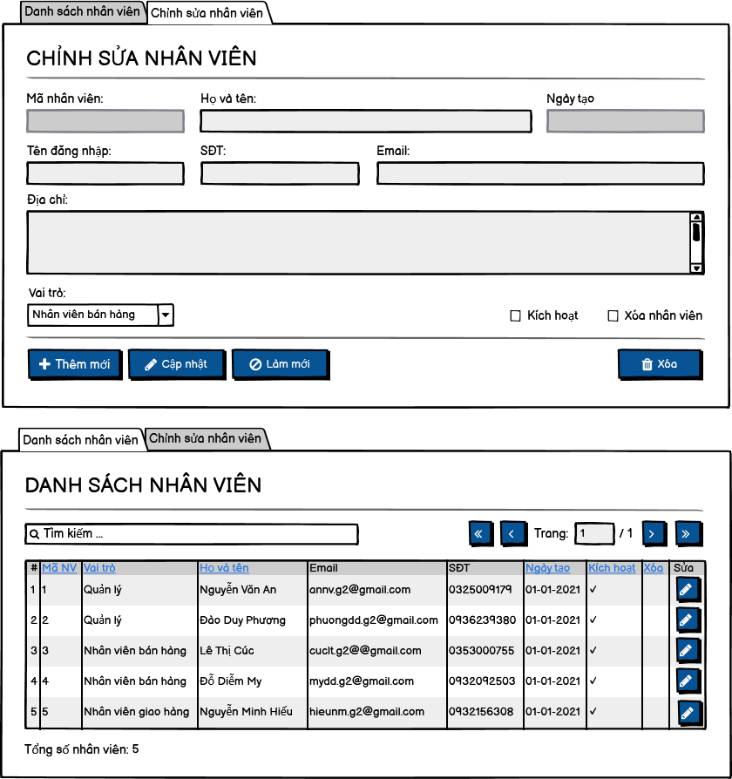
4. THIẾT KẾ
4.3 Vẽ mockup các trang, các giao diện
4.3.4 Một số giao diện cho trang quản trị

Slide 35
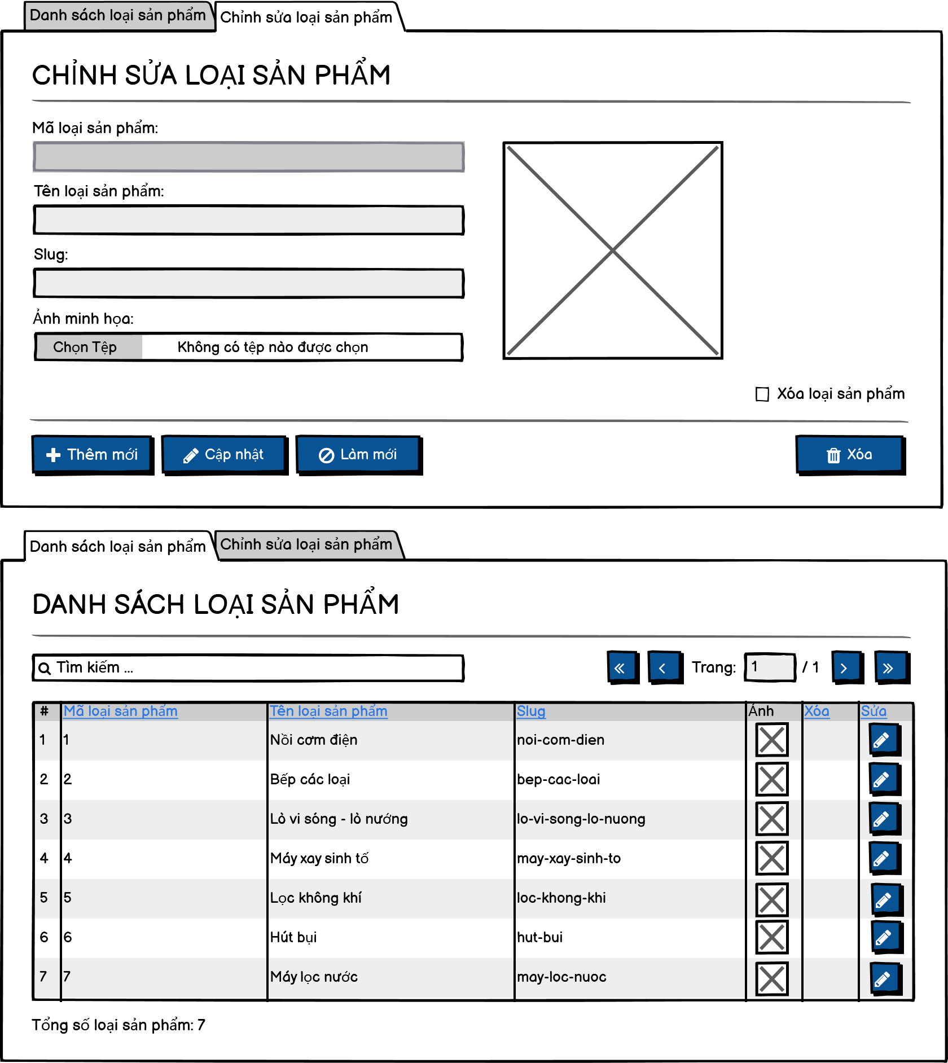
4. THIẾT KẾ
4.3 Vẽ mockup các trang, các giao diện
4.3.4 Một số giao diện cho trang quản trị

Slide 36
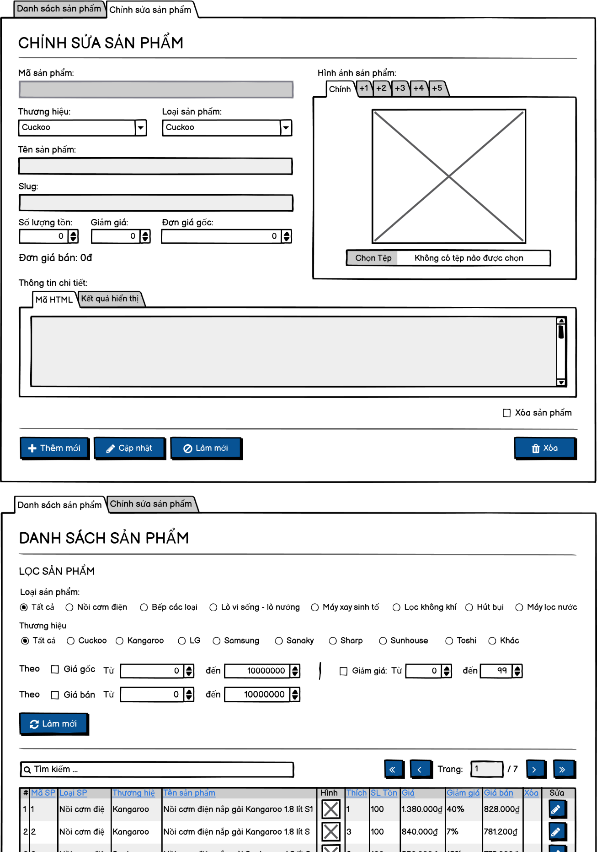
4. THIẾT KẾ
4.3 Vẽ mockup các trang, các giao diện
4.3.4 Một số giao diện cho trang quản trị

Slide 37
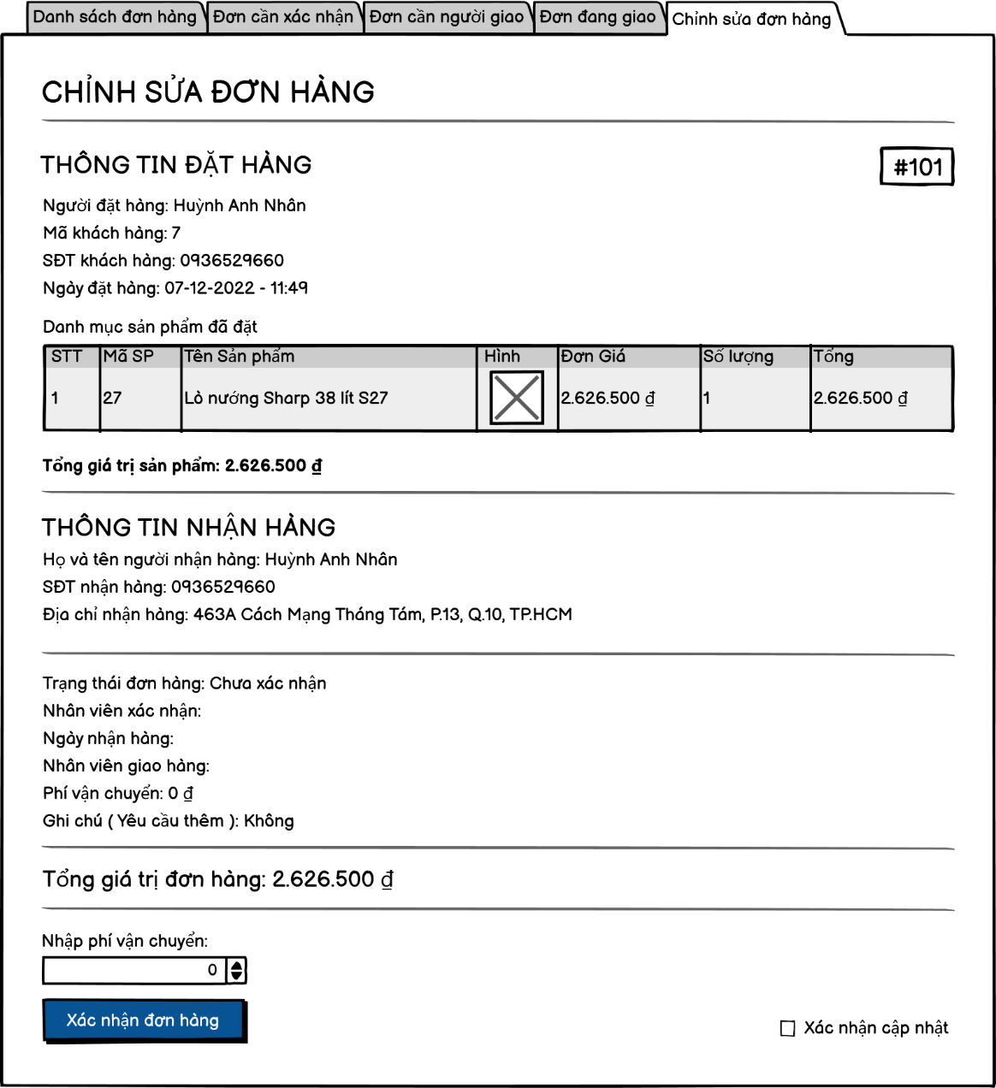
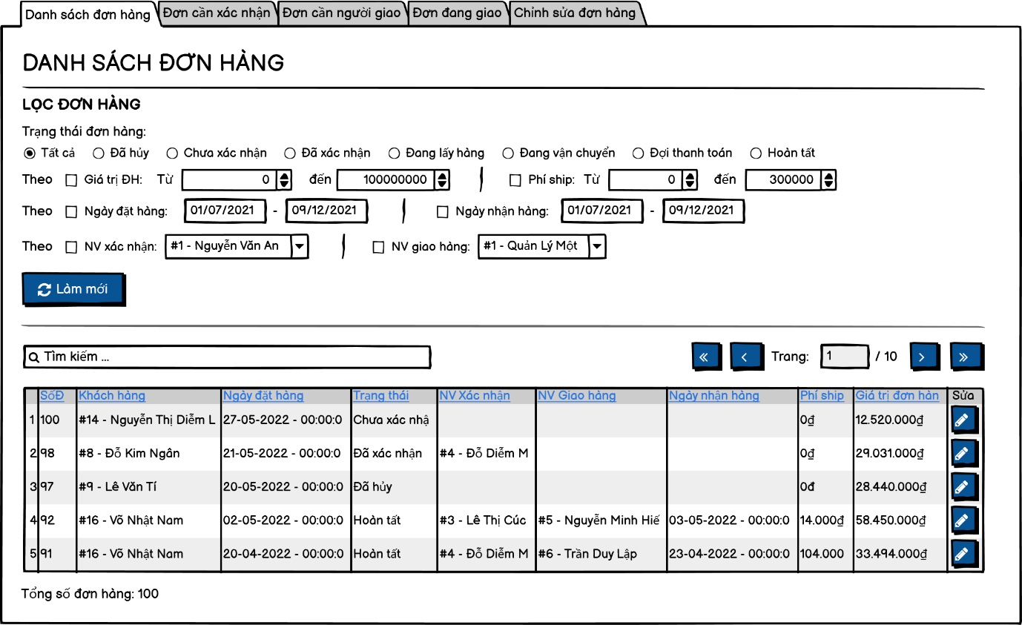
4. THIẾT KẾ
4.3 Vẽ mockup các trang, các giao diện
4.3.4 Một số giao diện cho trang quản trị

Slide 38
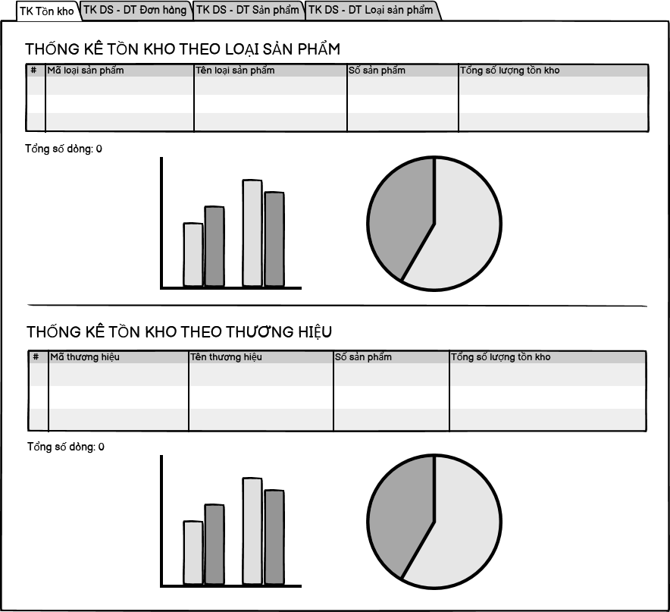
4. THIẾT KẾ
4.3 Vẽ mockup các trang, các giao diện
4.3.3 Các giao diện cho người quản trị

Slide 39
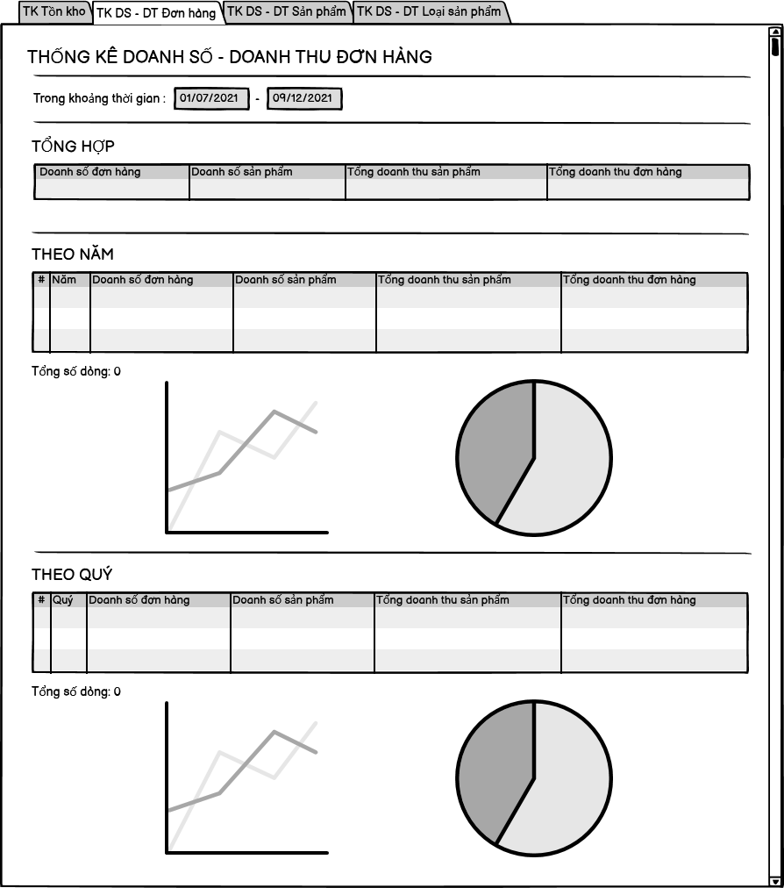
4. THIẾT KẾ
4.3 Vẽ mockup các trang, các giao diện
4.3.3 Các giao diện cho người quản trị

Slide 40
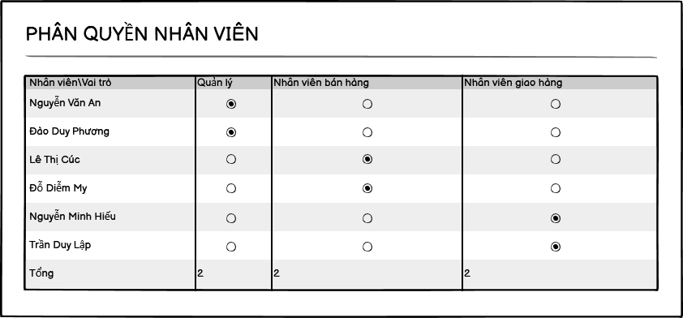
4. THIẾT KẾ
4.3 Vẽ mockup các trang, các giao diện
4.3.3 Các giao diện cho người quản trị

Slide 41
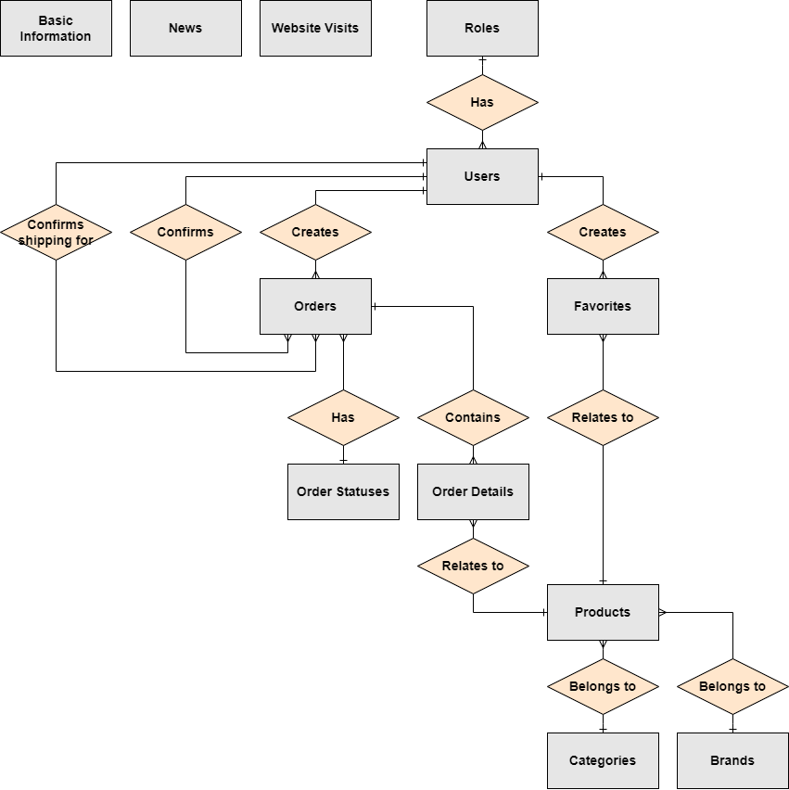
4. THIẾT KẾ
4.4 Sơ đồ ERD
4.4.1 Tổng quan

Slide 42
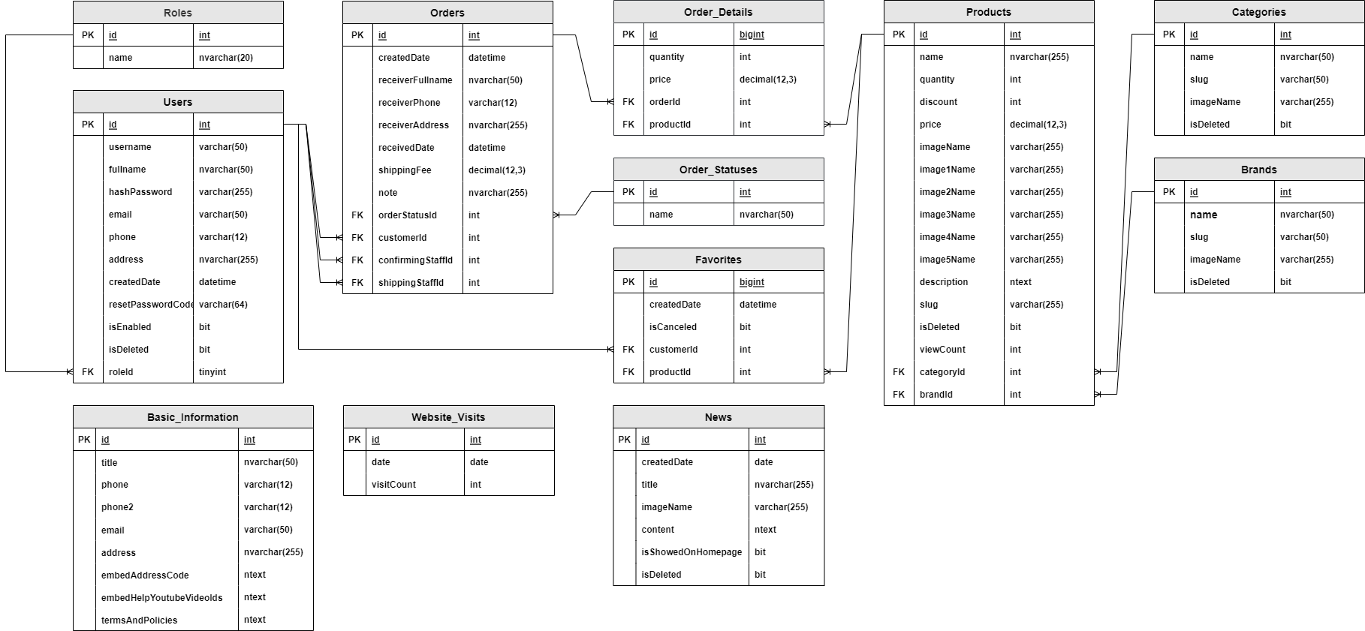
4. THIẾT KẾ
4.4 Vẽ sơ đồ ERD
4.4.2 Chi tiết

Slide 43
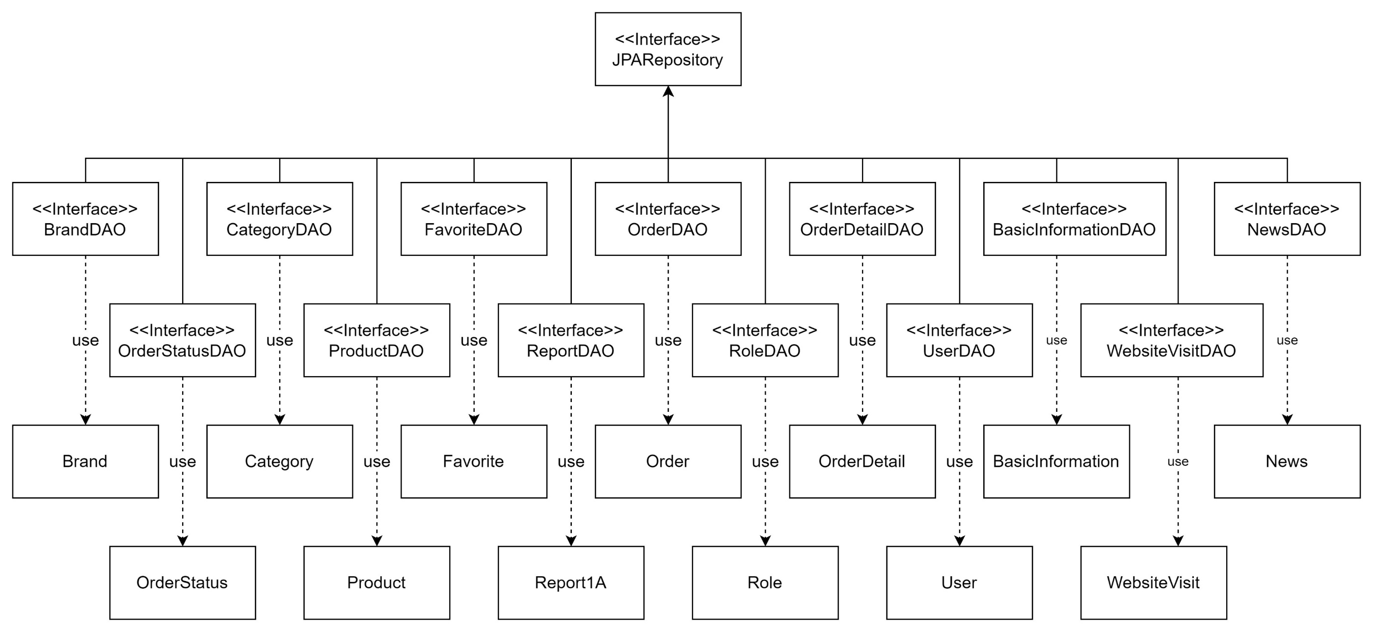
4. THIẾT KẾ
4.5 Sơ đồ lớp DAO

Slide 44
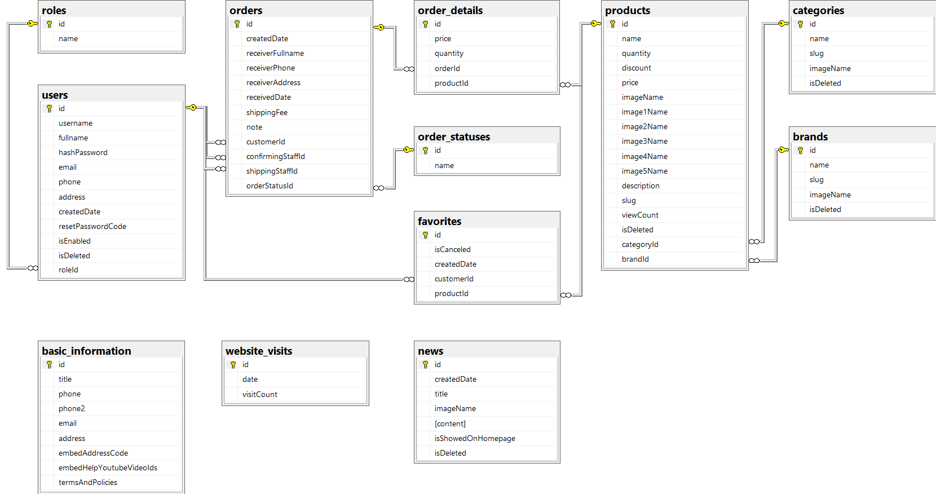
5. THỰC HIỆN
5.1. Sơ đồ lắp đặt CSDL

Slide 45
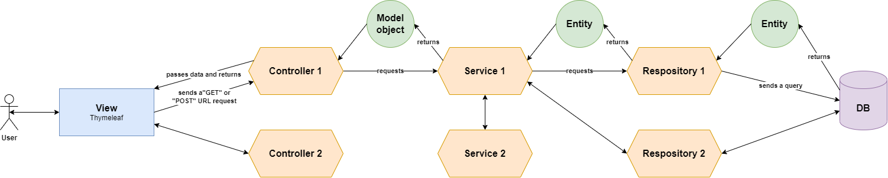
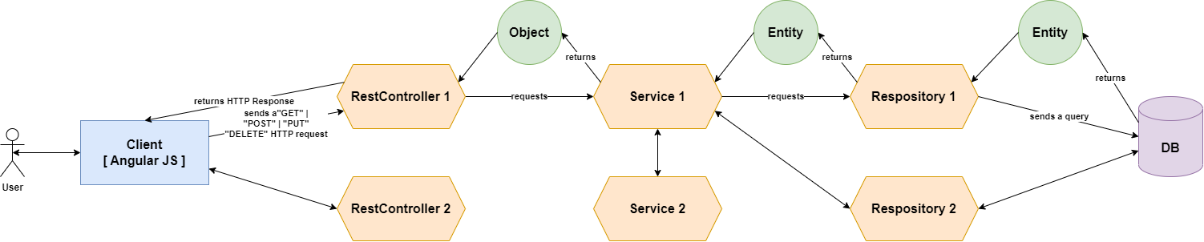
5. THỰC HIỆN
5.2. Sơ đồ kiến trúc công nghệ
Dựa trên mô hình: Spring MVC , mô hình 3 lớp , Spring 4.x MVC Restful Web Services Container
5.2.1 Phía khách hàng
5.2.2 Phía quản trị

Slide 46
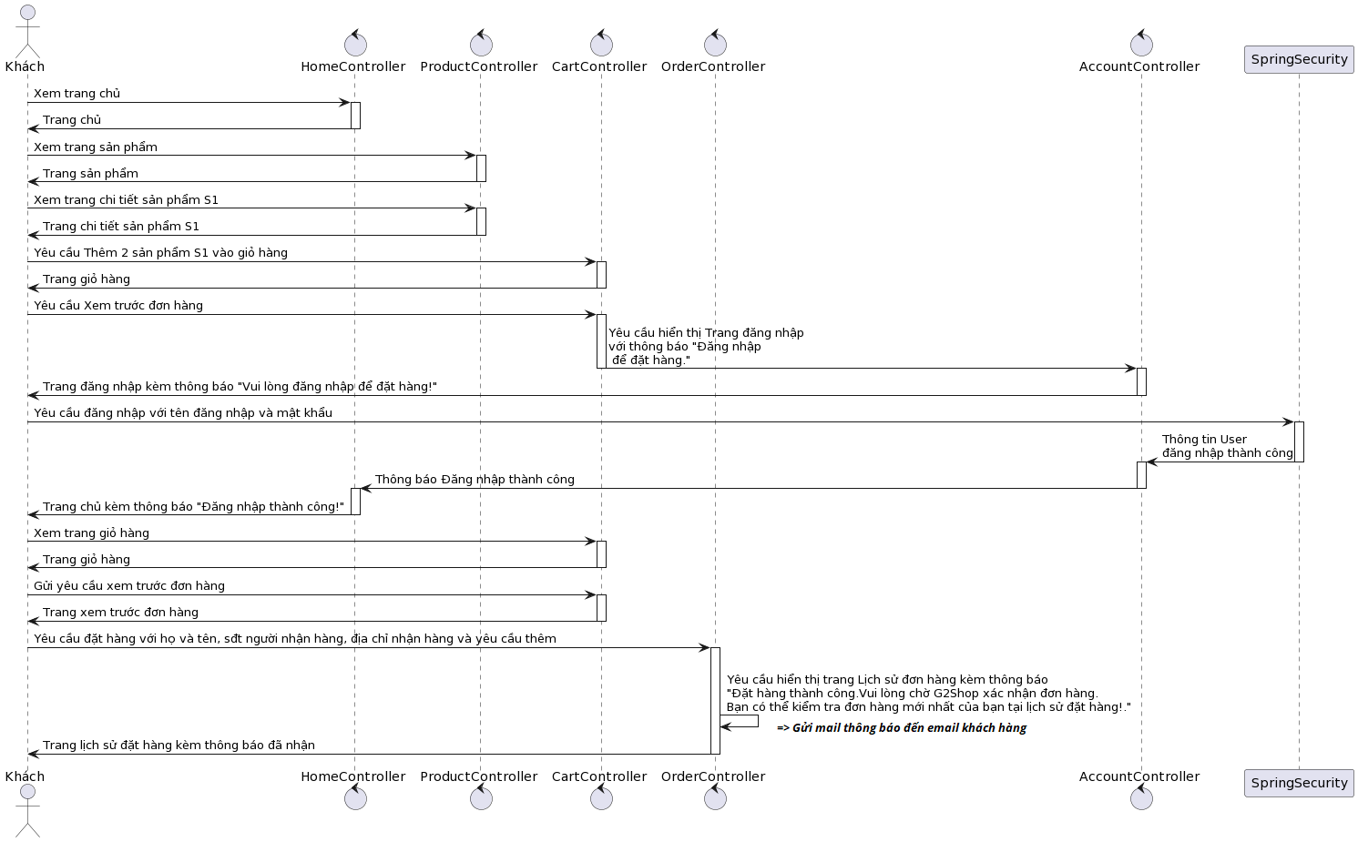
5. THỰC HIỆN
5.3. Giới thiệu 1 số sơ đồ hoạt động
Cập nhật thông tin
Đổi mật khẩu
Chọn sản phẩm vào giỏ hàng, đăng nhập và đặt hàng
Hủy đơn hàng
Xác nhận đơn hàng và giao hàng

Slide 47
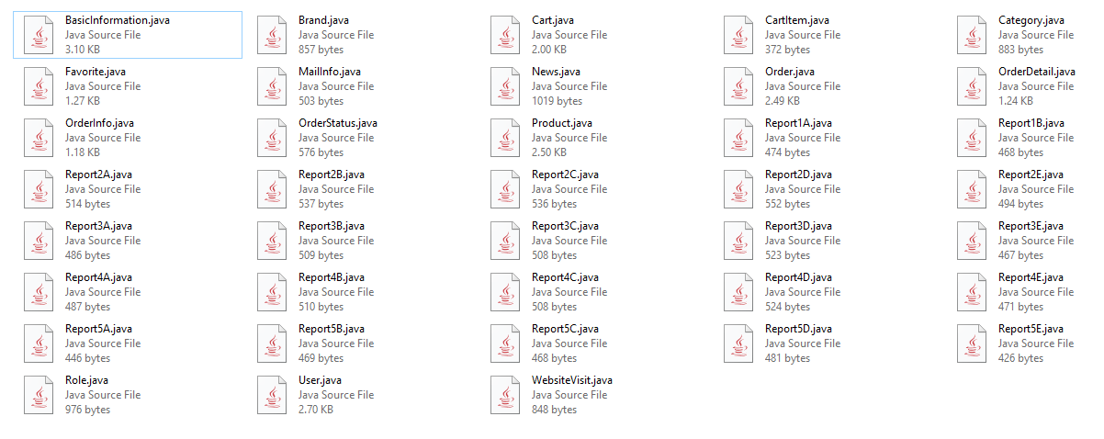
5. THỰC HIỆN
5.4. Tổ chức source code
5.4.1 Entity classes

Slide 48
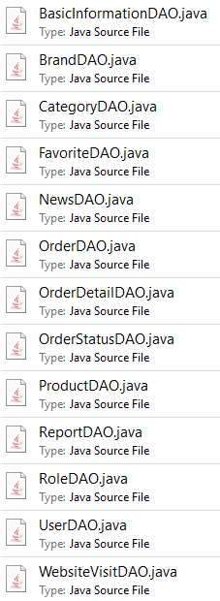
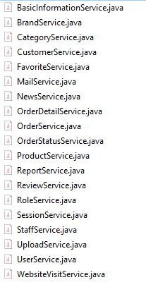
5. THỰC HIỆN
5.4. Tổ chức source code
5.4.2 DAO interfaces
5.4.3 Service interfaces

Slide 49
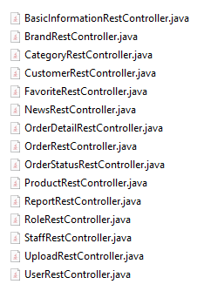
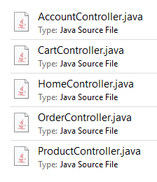
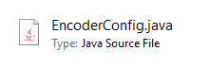

5. THỰC HIỆN
5.4. Tổ chức source code
5.4.4 Controllers
5.4.5 RestControllers
5.4.6 Configurations
5.4.7 Interceptors

Slide 50
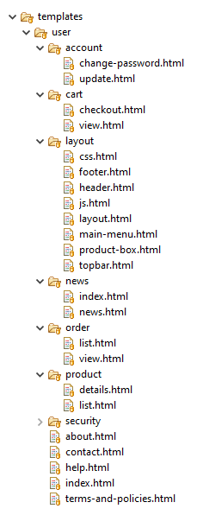
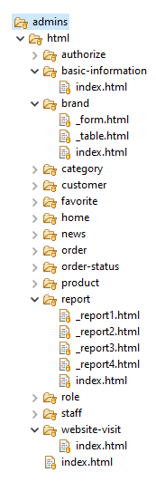


5. THỰC HIỆN
5.4. Tổ chức source code
5.4.8 Templates
5.4.9.1 Admins HTML
5.4.9.2 Admins Js
5.4.10 Webapp

Slide 51
5. THỰC HIỆN
5.5 Phân việc
Mời Quý Thầy Cô cùng quay lại slide giới thiệu thành viên nhóm để xem công việc mỗi bạn!

Slide 52

6. DEMO DỰ ÁN
Mời Quý Thầy Cô đến với phần demo dự án của nhóm!

Slide 53

7. KIỂM THỬ
7.1 Giới thiệu
Tài liệu Test Plan được thiết kế để mô tả phạm vi, hướng tiếp cận và các hoạt động kiểm thử của dự án “WEBSITE BÁN ĐỒ ĐIỆN TỬ GIA DỤNG – G2SHOP”.
Kế hoạch kiểm thử sẽ xác định các hạng mục, tính năng, kiểm thử sẽ được thực hiện kiểm thử, vai trò và trách nhiệm của các thành viên trong dự án.

Slide 54
7. KIỂM THỬ
7.2 Chiến lược kiểm thử
7.2.1
Phạm vi và hạng mục kiểm thử
Tham khảo: Đặc tả yêu cầu hệ thống ( SRS ) và Thiết kế giao diện

Slide 55
7. KIỂM THỬ
7.2 Chiến lược kiểm thử
7.2.2
Môi trường kiểm thử
Server: http://localhost:8080/
Thiết bị: PC
Trình duyệt: Chrome, Cốc Cốc, Microsoft Edge.

Slide 56
7. KIỂM THỬ
7.2 Chiến lược kiểm thử
7.2.3
Các mức kiểm thử
Trong dự án G2SHOP, sẽ có 3 mức kiểm thử được thực hiện:
Kiểm thử đơn vị.
Kiểm thử tích hợp.
Kiểm thử hệ thống.

Slide 57

7. KIỂM THỬ
7.2 Chiến lược kiểm thử
7.2.3
Các mức kiểm thử
Kiểm thử đơn vị:
Sẽ thực hiện kiểm tra các chức năng, thành phần đơn vị nhỏ lẻ đảm bảo chức năng, thành phần hoạt động đúng và đủ theo yêu cầu.
Ngăn chặn lỗi ở cấp độ Kiểm Thử Tích Hợp.

Slide 58

7. KIỂM THỬ
7.2 Chiến lược kiểm thử
7.2.3
Các mức kiểm thử
Kiểm thử tích hợp:
Kiểm thử các chức năng, thành phần đơn vị nhỏ lẻ hoặc các hệ thống nhỏ được tích hợp, tương tác với nhau. Ngăn chặn lỗi ở cấp độ Kiểm Thử Tích Hợp.
Ngăn chặn lỗi ở cấp độ Kiểm Thử Hệ Thống.

Slide 59

7. KIỂM THỬ
7.2 Chiến lược kiểm thử
7.2.3
Các mức kiểm thử
Kiểm thử hệ thống:
Sẽ được thực hiện kiểm thử sau khi các hệ thống, chức năng đã được tích hợp lại với nhau nhằm các hoạt động sẽ hoạt động bình thường, đáp ứng đúng và đủ các yêu cầu. Ngăn chặn lỗi ở cấp độ Kiểm Thử Tích Hợp.
Thực hiểm tra lại các trường hợp kiểm thử trước đó đã bị Fail để đảm bảo các lỗi đã được sửa và không phát sinh mới.
Kiểm tra phản hồi giữa giao diện và chức năng phải phù hợp và tương thích.

Slide 60

8. KẾT LUẬN
8.1 Thuận lợi
Các thành viên trong nhóm đã nhận thức được những thiếu sót của bản than trong suốt thời gian thực hiện dự án và rút kinh nghiệm dần.
Các thành viên trong nhóm đã ôn tập, rèn luyện vững vàng và phát triển hơn kiến thức, kỹ năng chuyên môn, kỹ năng làm việc nhóm trong suốt quá trình thực hiện dự án.
Nhóm được Giảng viên hỗ trợ về kiến thức, kỹ năng chuyên môn, nghiệp vụ liên quan đến đề tài và động viên tinh thần trong suốt quá trình thực hiện dự án.

Slide 61

8. KẾT LUẬN
8.2 Khó khăn
Thời gian thực hiện dự án bị giảm một cách chủ quan do thay đổi đối tượng khảo sát để lập yêu cầu dự án sau nửa tháng đã chọn ban đầu.
Thời gian cả nhóm cùng tập hợp đông đủ để thảo luận và thực hiện dự án vào thời gian rảnh là rất khiêm tốn.
Chuyên môn lập trình của cả nhóm chưa đồng đều dẫn đến gặp khó khăn trong việc phân việc cũng như phải đầu tư thời gian để ôn tập và hướng dẫn lại kiến thức cơ bản.
Không thống nhất được ý kiến vào một số thời điểm dẫn đến dự án bị ngưng trệ.

Slide 62

8. KẾT LUẬN
8.3 Hướng phát triển
Phát triển về giao diện để nhìn bắt mắt và thân thiện với người dùng hơn.
Ứng dụng thêm các công nghệ hiện đại vào dự án.
Xây dựng thêm nghiệp vụ quản lý kho hàng cho dự án.

Slide 63
LỜI CẢM ƠN
Nhóm em xin gửi Lời cảm ơn chân thành và sâu sắc
đến Thầy Nguyễn Nghiệm, là giảng viên hướng dẫn của nhóm và Quý Thầy cô trong Ban hội đồng!

